Slide 1

Evaluación integral - auditor
Kenny Santiago Forero Jaramillo
Ingeniero Industrial

Slide 2
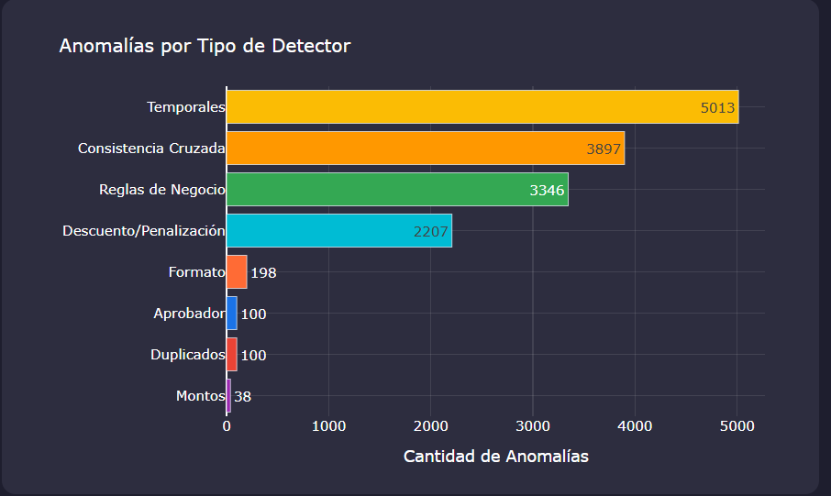
Síntesis Ejecutiva de hallazgos
La data tiene un 99% de anomalías en su información , lo que siguiere un impacto monetario de:
Fuga en Descuentos Indebidos: 438,267
Penalizaciones Injustificadas: 86,248
Deuda Vencida (Liquidez): 8,641,048
Exposición Montos Atípicos: 732,056
Riesgo Doble Pago: 240,814
Metricas | Valor
Total, Trans. Realiza | 5,050
Trans. Anomalías | 5,047 (99,94%)
Trans. Limpias | 3 (0,06%)

Slide 3
1. Fuga en Descuentos Indebidos ($438k)
Problema: Detectamos transacciones que estaban marcadas como 'Retrasado' pero a las que se les aplicó un porcentaje de descuento por pronto pago positivo.
Lógica: Si pagamos tarde, no deberíamos recibir descuento. Ese descuento tomado indebidamente es un riesgo de cumplimiento o un pasivo oculto.
Fórmula: Sumatoria (Monto_Factura * %Descuento) para todos los casos donde estado='Retrasado’ y descuento >0
2. Penalizaciones Injustificadas ($86k)
Problema: Transacciones marcadas como 'Pagado' (a tiempo) que sin embargo tenían aplicada una penalización por mora.
Lógica: Si pagamos a tiempo, pagar una penalización es un desperdicio directo de dinero (sobrecosto).
Fórmula: Sumatoria (Monto_Factura * %Penalización) para casos donde estado='Pagado’ y penalización > 0
3. Deuda Vencida / Riesgo de Liquidez ($8.6M)
Problema: Facturas con estado 'Pendiente' pero cuya fecha de vencimiento ya pasó (según la fecha actual de referencia).
Lógica: Este es dinero que debemos y que ya deberíamos haber pagado. Representa un pasivo exigible inmediato y riesgo de dañar la relación con proveedores.
Fórmula: Sumatoria (Monto_Factura) de todas las facturas pendientes y vencidas.
4. Exposición a Montos Atípicos ($732k)
Problema: Transacciones cuyos montos se desviaron significativamente del promedio (Z-score > 3), tanto a nivel global como por proveedor/aprobador.
Lógica: Estos montos inusuales tienen una alta probabilidad de contener errores o fraudes. El "impacto" aquí es la exposición total al riesgo, es decir, el valor total de estas facturas que requieren auditoría manual inmediata.
Fórmula: Sumatoria (Monto_Factura) de las 38 transacciones marcadas como anomalías de monto.
5. Riesgo de Doble Pago ($240k)
Problema: Transacciones identificadas como duplicadas (mismo ID, o mismos detalles clave).
Lógica: Si hay 2 registros idénticos de $100, el riesgo real es pagar $100 de más (pagar dos veces la misma factura).
Fórmula: Sumatoria (Monto_Factura de todos los duplicados) / 2 . Asumimos conservadoramente que la mitad son registros legítimos y la otra mitad son los duplicados sobrantes.

Slide 4



ROADMAP – IMPLEMETACION MEJORAS
Corrección Inmediata de Pagos: Detener pagos automáticos a facturas "Retrasadas" con descuentos y "Pagadas" con penalizaciones.
Estabilización y Contención
Auditoría de Aprobadores: Bloquear y auditar transacciones del "Unauthorized User" y revisar límites de "John Doe".
Limpieza de Cartera: Depurar las 1,690 facturas vencidas para tener una imagen real de la liquidez.
Mejorar procesos utilizando los insights generados.
Predicción y automatización avanzada.
Optimización Táctica
Transformación Estratégica

Slide 5
ROI – ESTIMADO SOLUCIONES
La implementación tendría un costo asociado de:
  Equipo e Implementación: $50,000 (Estimado: 2 Ing. Datos / 1 año)
  Infraestructura (Nube/Licencias): $25,000
  Capacitación y Gestión del Cambio: $5,000
"Nuestra propuesta no solo mejora el control, es altamente rentable. Hemos identificado fugas de capital directas por mas de $700,000 (en descuentos perdidos, penalizaciones injustas y duplicados).
Estimamos que la implementación de las soluciones automáticas costará aproximadamente $80,000 en el primer año. Incluso siendo conservadores y asumiendo que solo detenemos el 80% de estas fugas, el proyecto recupera un estimado de $612,000

